Slide 1
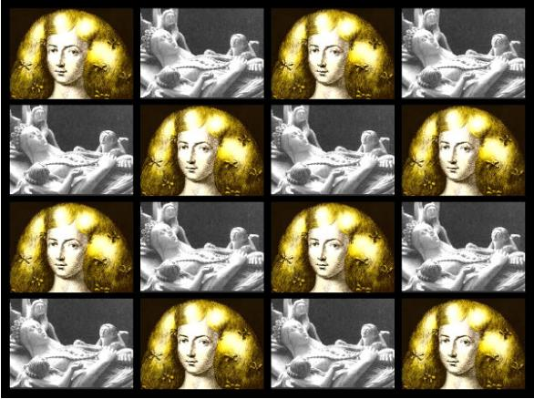
Inês de Castro

Slide 2
Inês de castro
Nome: Inês Pires De Castro.
Data e sítio de nascimento: entre 1325-1330(Galiza).
Data e sítio da morte :7 de Janeiro de 1355(Coimbra).
Foi sepultada em: Mosteiro de Alcobaça.
Pai: Pedro Fernandes de Castro.
Mãe: Aldonça Lourenço de Valadares

Slide 3
A Sua história…
Inês Pires de Castro mais conhecida por Inês de Castro foi uma nobre galega, amante do futuro rei de Portugal D. Pedro I, com quem teve três filhos.
Foi mandada matar pelo Rei D. Afonso IV pai de D. Pedro I.
D. Inês descendia do rei Sancho I de Aragão.

Slide 4
Romance com d.pedro
D. Pedro apaixonou-se por D. Inês. Este romance começou a ser mal comentado pela corte e povo.
D. Afonso IV não aprovava esta relação, por motivos de diplomacia* com João Manuel de Castela.
Em 1344 o rei mandou exilar* D. Inês no castelo de Albuquerque, na fronteira castelhana, no entanto, a distância não teria apagado o amor entre D. Pedro e D. Inês.
D. Inês teve quatro filhos de D. Pedro mas um deles morreu pouco tempo depois de nascer.

Slide 5
Dicionário de palavras…
Exilar* - banir de sua pátria.
Diplomacia*- arte de manter o direito e de promover os interesses de um Estado ou governo perante os Estados e governos estrangeiros.

Slide 6
Conclusão…
Espero que tenham gostado, porque eu gostei de fazer este trabalho!
Voltem sempre: http://www.temasdehistoria.net/
H.G.P é FIXE !!!!
Carolina Brito
6º1
Nº4
19-05-2012

